Slide 1
Tarief berekenen LG31
IBS 1.2 – les 2

Slide 2
Wat gaan we vandaag doen?
Verder met tarief berekenen

Slide 3
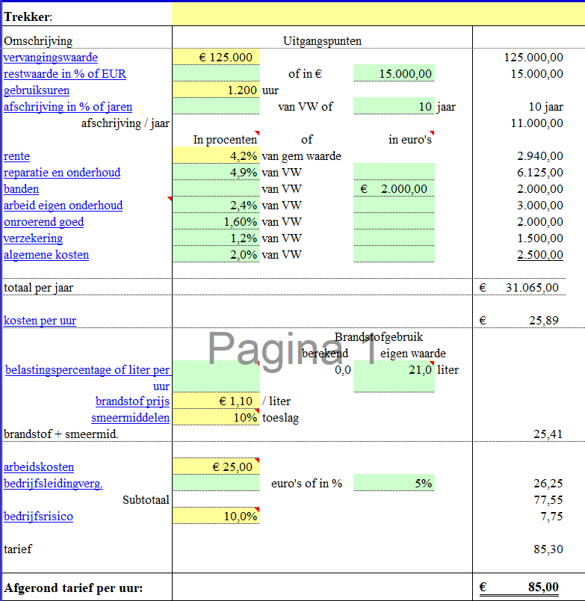

Slide 4
Vandaag
Trekker + werktuig
Zelfrijder

Slide 5
Hoelang doet een machine over een ha?

Slide 6
Opdrachten
Maak de opdrachten 35 t/m 40.
36 t/m 40 gaan over dezelfde machine.

Slide 7
Dat was ‘m!
Dagge bedankt zijt, da witte.

